Slide 1
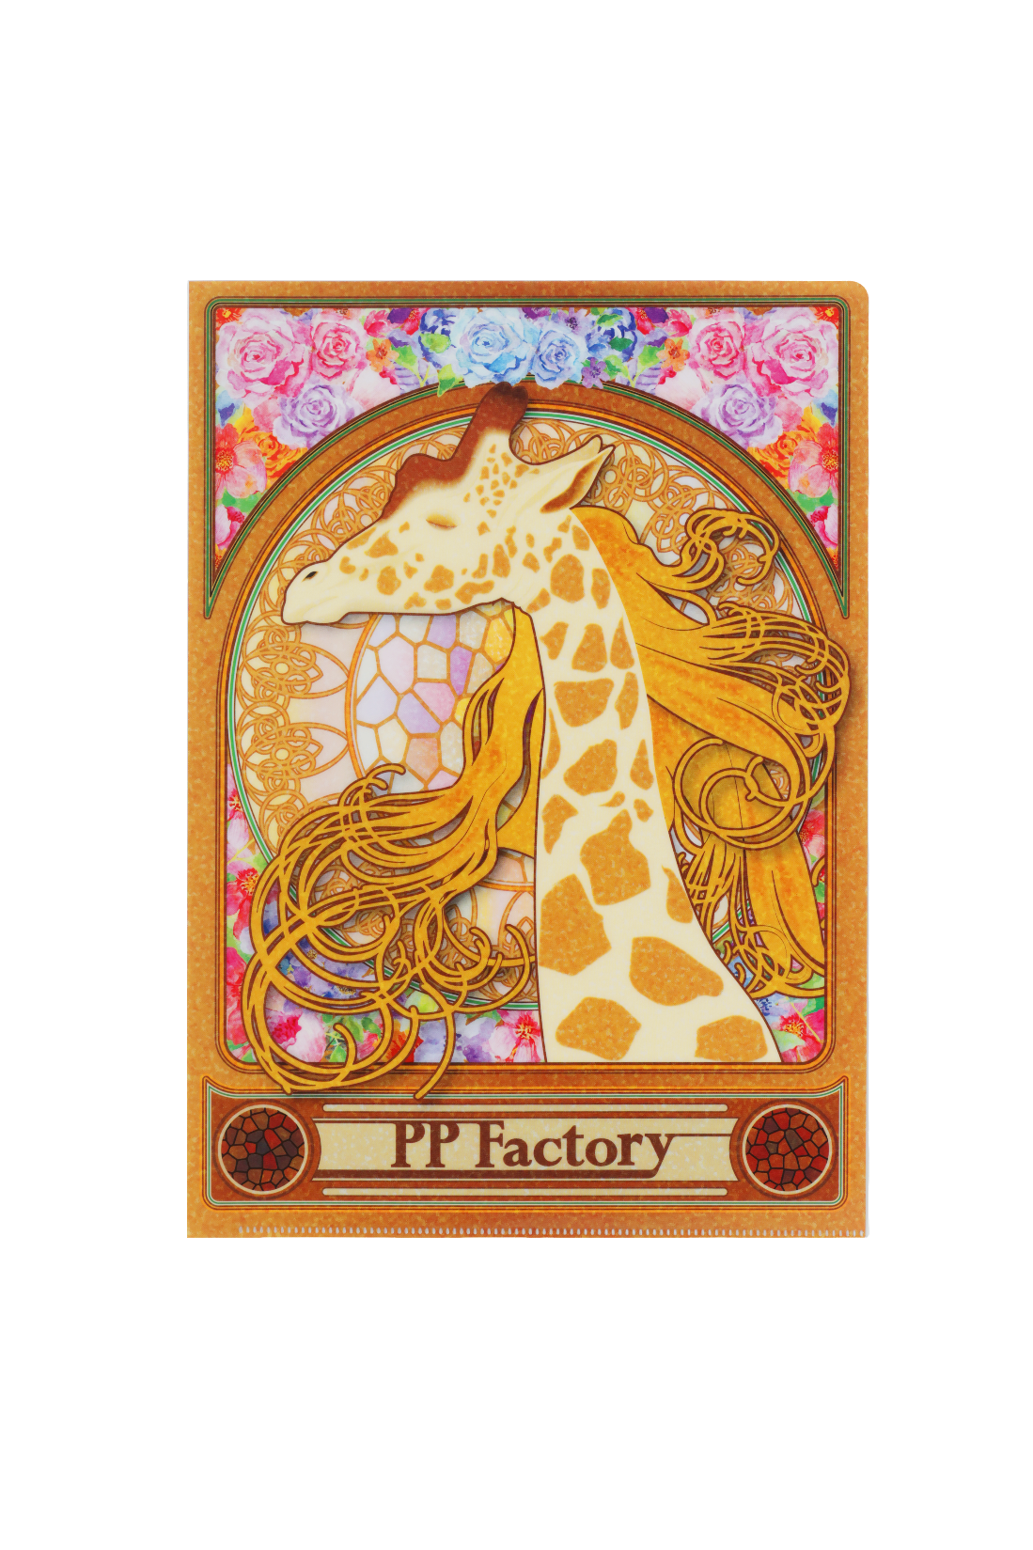

［商品名：フルデザインA4クリアファイル］
商品特徴：
①表１に指かけ無し！裂け止めは表4に移動！
フレーム付きの絵柄や風景写真など、クリアファイル一面を最大限に使用したい時に指かけと裂け止めによって切れていた部分も印刷可能 ②型を変えるだけで通常のA4クリアファイル単価で制作可能
この商品のメリット：
最適な素材作りからの一貫生産で高品質とご安心を提供しております。
大量ロット・短納期対応可能です。
ｻｲｽﾞ： Ｗ２２０×Ｈ３１０㎜
素材：PP（ﾎﾟﾘﾌﾟﾛﾋﾟﾚﾝ）半透明0.2㎜厚
印刷：UVｵﾌｾｯﾄ印刷 0C/4C＋白＋ニス
梱包：適量ﾀﾞﾝﾎﾞｰﾙ梱包
製作日数：校了後 約1０日間（1万部）
生産地：日本 埼玉県
〒338-0004埼玉県さいたま市中央区本町西4-16-15
048-853-5221

